Slide 1
Chapter 13: I/O Systems

Slide 2
Chapter 13: I/O Systems
I/O Hardware
Application I/O Interface
Kernel I/O Subsystem
Transforming I/O Requests to Hardware Operations
Streams
Performance

Slide 3
Objectives
Explore the structure of an operating system’s I/O subsystem
Discuss the principles of I/O hardware and its complexity
Provide details of the performance aspects of I/O hardware and software

Slide 4
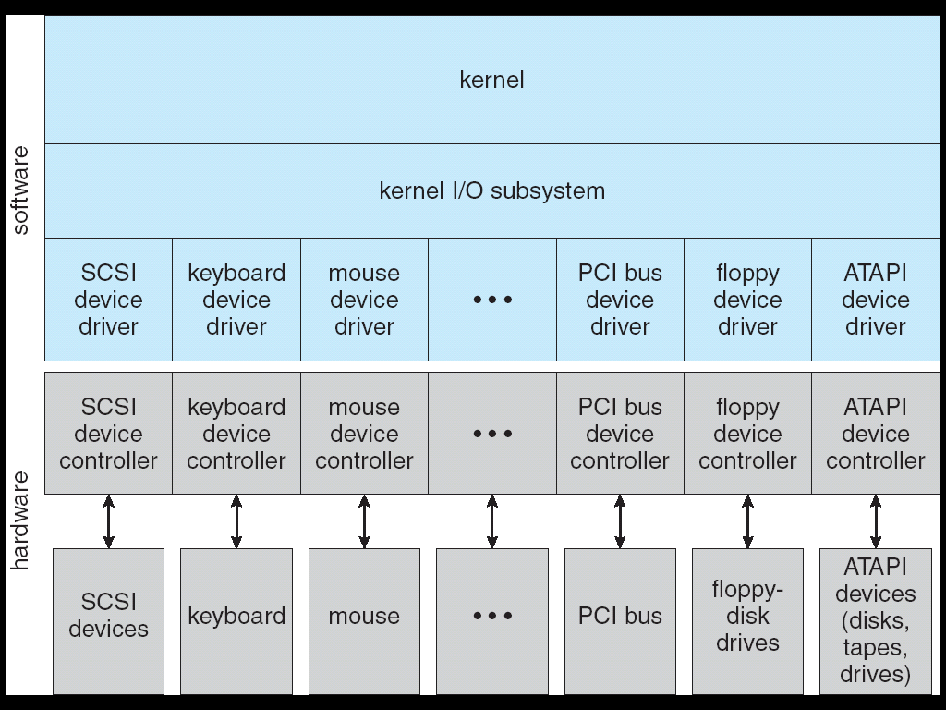
13.1 A Kernel I/O Structure
设备众多，且层出不穷
不同的设备，实现细节也不同
控制方法、管理策略也千差万别
OS如何管理、控制已有的设备？
OS又如何有效管理、控制陆续研发的新设备？

Slide 5
Kernel I/O Subsystem
OS Kernel present uniform device-access interface to Users
用户可以利用内核提供的统一的系统调用格式访问不同的设备
Kernel I/O Subsystem
实现有关设备共性的操作
对于不同的设备，I/O子系统为内核提供统一的访问控制方式

Slide 6
Device Driver
Device drivers encapsulate device details
设备驱动程序(Device drivers)屏蔽了具体设备的细节
为I/O子系统提供统一的访问控制方式（访问接口）

Slide 7
I/O子系统
Kernels I/O Subsystem provide many services related to I/O
Scheduling
Buffering
Caching
Spooling and Device Reservation
Error Handling
I/O Protection

Slide 8
13.1 Overview
I/O management is a major component of operating system design and operation
Important aspect of computer operation
I/O devices vary greatly
Various methods to control them
Performance management
New types of devices frequent
Ports, busses, device controllers connect to various devices
Device drivers encapsulate device details
Present uniform device-access interface to I/O subsystem

Slide 9
Overview
Varied methods needed to control I/O devices， because they vary so widely in their function and speed.
These methods form the I/O subsystem of the kernel, which separates the rest of the kernel from the complexities of I/O devices.
I/O-device technology exhibits two conflicting trends
Standardization of software and hardware interfaces；
Broad variety of I/O devices；

Slide 10
Device Driver
To encapsulate the details and oddities of different devices, the kernel of an operating system is structured to use device-driver modules.
Device drivers
Present a uniform device access interface to the I/O subsystem for all kinds of different I/O devices.
系统为不同的设备设计了不同的设备驱动程序
对于不同硬件设备，为I/O子系统提供了统一的设备访问接口
根据I/O子系统的要求完成对硬件设备的具体控制和访问
包括设备相关的操作，如设备控制命令，盘块到磁盘物理地址
调用I/O中断处理程序等
是硬件设备和系统之间的桥梁
简化了I/O子系统的设计
类似于VFS中的虚拟文件接口层(VFS Interface)
为不同的文件系统提供了统一的文件系统调用接口
对具体文件系统进行控制和访问

Slide 11
Device Driver
设备驱动程序是一种可以使计算机和设备通信的特殊程序，是操作系统中I/O子系统和设备硬件之间的接口
操作系统只能通过这个接口，才能控制硬件设备的工作，假如某设备的驱动程序未能正确安装，便不能正常工作
设备驱动程序通常会占到70%以上份额的操作系统内核源码，且设备驱动程序的更新维护往往会牵涉到超过35%的源码修改
各个硬件厂商为了保证硬件的兼容性及增强硬件的功能会不断地升级驱动程序

Slide 12
设备驱动程序的位置
I/O请求
I/O应答
用户层软件
设备独立性软件
设备驱动程序
中断处理程序
硬件

Slide 13
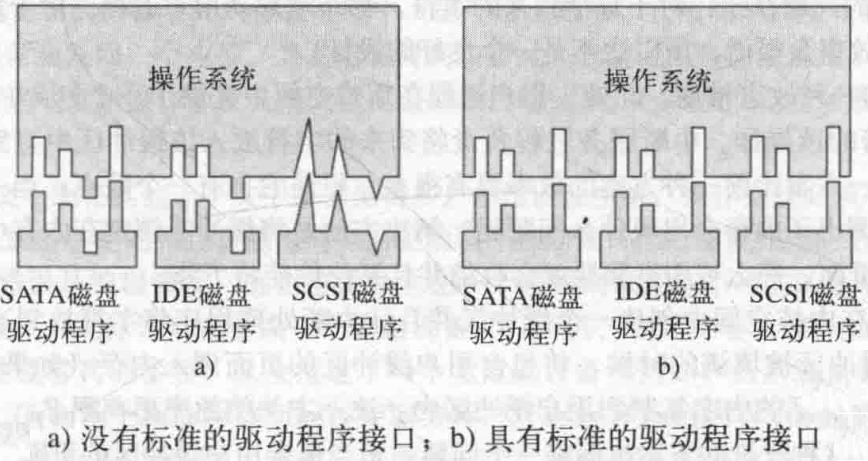
标准的驱动程序接口
简化了I/O子系统，以及驱动程序的设计

Slide 14
Device Driver
UNIX操作系统设计 P242

Slide 15
设备开关表
UNIX操作系统设计 P243

Slide 16
Overview—ioctl()
为方便用户对设备的访问，应用程序可以使用内核提供的统一接口访问I/O设备；
统一访问接口的使用，方便了应用程序的设计与编码，但也导致应用程序无法使用设备的具体特性，降低了系统的性能；
UNIX为此提供了一个系统调用Ioctl()， 用户可以通过该系统调用直接通过设备驱动程序操纵I/O设备；
ioctl (on UNIX) covers odd aspects of I/O
ioctl() – I/O Control,（头文件<sys/ioctl.h>）
ioctl() can transparently passes arbitrary commands from an application to a device drive
The ioctl() system call enables an application to access any functionality that can be implemented by any device driver, without the need to invent a new system call
原型： int ioctl(int handle, int cmd,[int *argdx, int argcx]);

Slide 17
Tips：Windows 与 .inf文件
.inf文件是从Windows 95时代开始引入的一种描述设备安装信息的文件
该文件用特定语法的文字来说明要安装的
设备类型、生产厂商、型号、要拷贝的文件、拷贝到的目标路径，以及要添加到注册表中的信息
通过读取和解释这些文字，Windows便知道应该如何安装驱动程序。
几乎所有硬件厂商提供的用于Windows下的驱动程序都带有装信息文件
事实上，.inf文件不仅可用于安装驱动程序。例如有的Windows版本在安装设备时，要求更新系统部件，然后更新的部件可利用inf文件来说明如何安装该部件

Slide 18

单选题
答案解析
1分
答案解析
此题未设置答案，请点击右侧设置按钮
讨论：一个计算机系统配置了2态绘图仪和3态打印机，为了正确驱动这些设备，系统应该提供（个设备驱动程序。）
https://blog.csdn.net/qq_45741986/article/details/126470665
C
系统按照设备类型配置设备驱动程序，这里有两类设备，因此是2。
设备驱动程序负责执行操作系统发出的I/O指令，因设备不同而不同
5
A
3
B
2
C
1
D
提交
可为此题添加文本、图片、公式等解析，且需将内容全部放在本区域内。正常使用需3.0以上版本

Slide 19
13.2 I/O Hardware
Incredible variety of I/O devices
Storage
Transmission
Human-interface
Timer

Slide 20
I/O Hardware (Cont.)
Common concepts – signals from I/O devices interface with computer
Port – connection point for device (Status, Control, Data(I/O))
Bus - daisy chain or shared direct access
PCI bus common in PCs and servers, PCI Express (PCIe)
expansion bus connects relatively slow devices
Controller (host adapter) – a collection of electronics that operate port, bus, device
Sometimes integrated
Sometimes separate circuit board (host adapter)
Contains processor, microcode, private memory, bus controller, etc
Some talk to per-device controller with bus controller, microcode, memory, etc

Slide 21
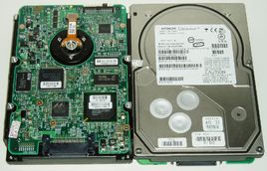
E.g. Disk drive
Disk controller

Slide 22
I/O Hardware (Cont.)
I/O instructions control devices
Devices have addresses, used by
Direct I/O instructions
Memory-mapped I/O

Slide 23
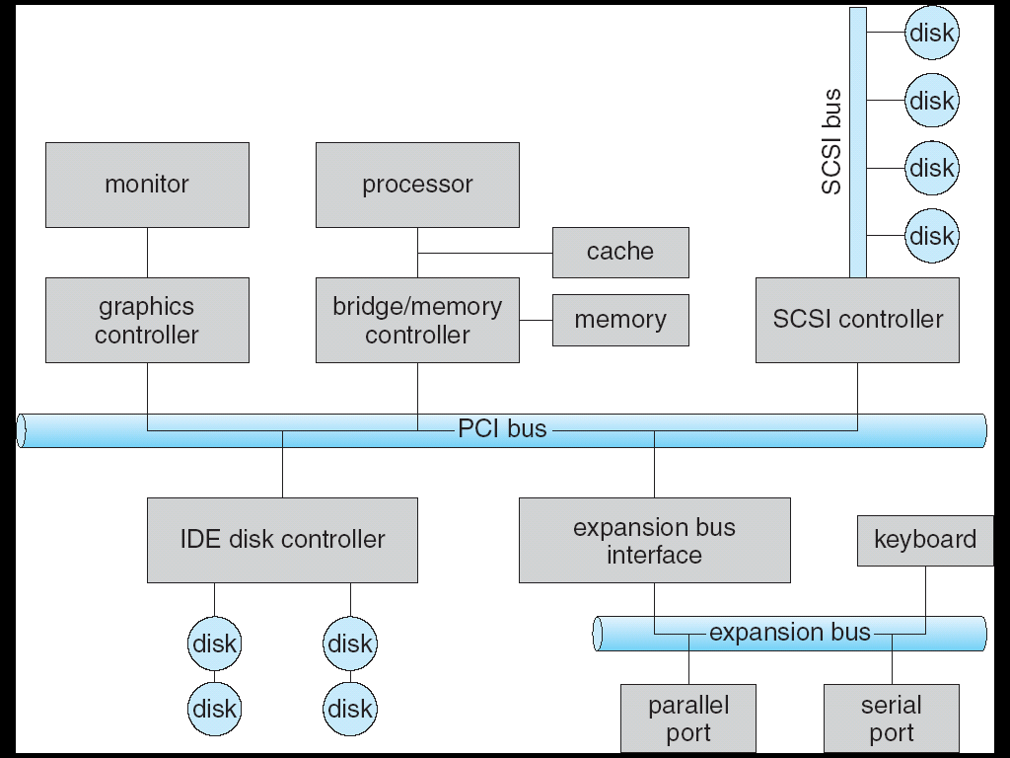
A Typical PC Bus Structure

Slide 24
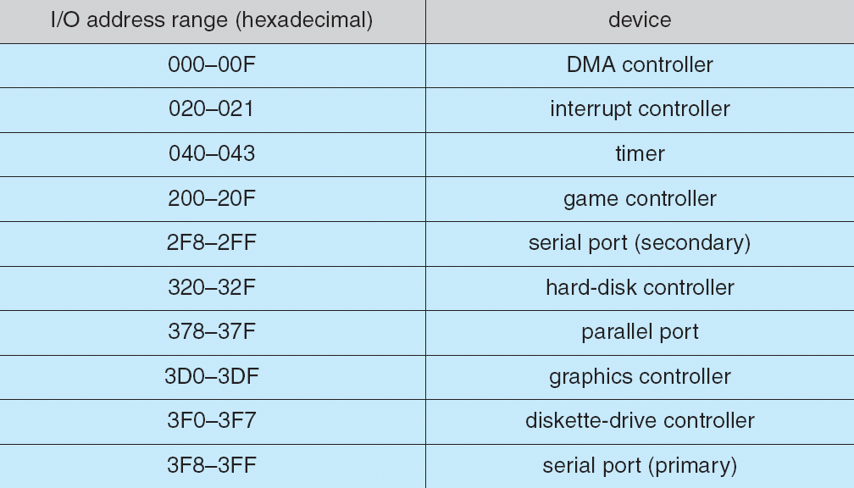
Device I/O Port Locations on PCs (partial)

Slide 25
I/O控制方式
所谓I/O操作的控制方式也就是外围设备和内存之间的数据传送控制方式，分为以下几种方式：
程序直接控制方式(Polling)
中断控制方式(Interrupts)
DMA方式(Direct Memory Access)
通道方式(Channel)

Slide 26
13.2.1 Polling
Polling or busy-waiting
Determines state of device
command-ready
busy
Error
Reading the status register over and over until the busy bit becomes clear.
Busy-waiting cycle to wait for I/O from device

Slide 27
Polling (Cont.)
The basic polling operation is efficient, and provides a quick response for the I/O requests.
But polling becomes inefficient when it is attempted repeatedly yet rarely finds a device to be ready for service, while other useful CPU processing remains undone

Slide 28
13.2.2 Interrupts
CPU Interrupt-request line triggered by I/O device
Interrupt handler receives interrupts
Maskable to ignore or delay some interrupts
Interrupt vector to dispatch interrupt to correct handler
Based on priority
Some nonmaskable
Interrupt mechanism also used for exceptions

Slide 29
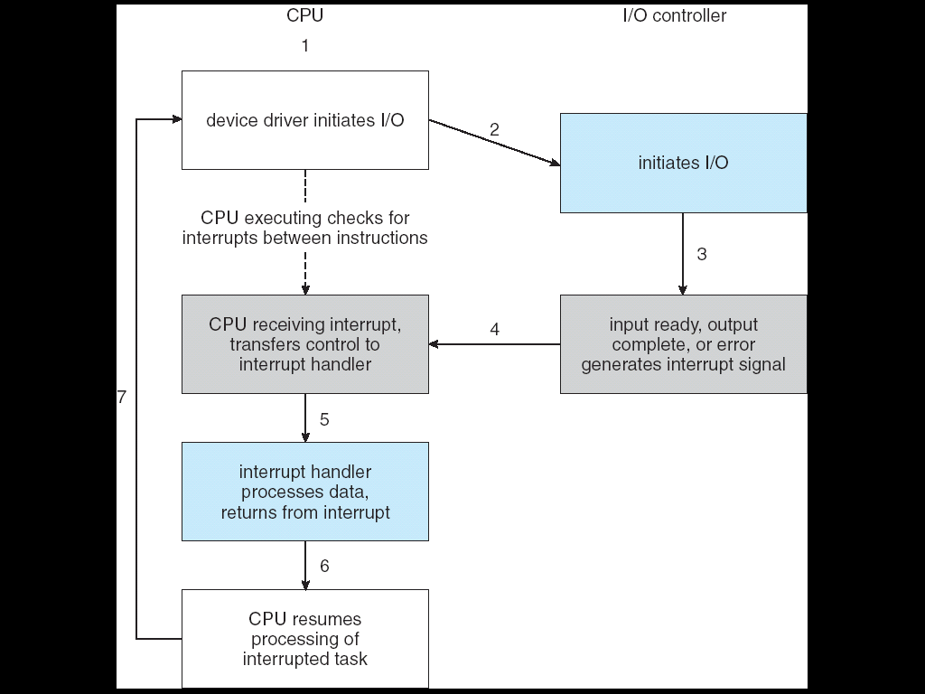
Interrupt-Driven I/O Cycle

Slide 30
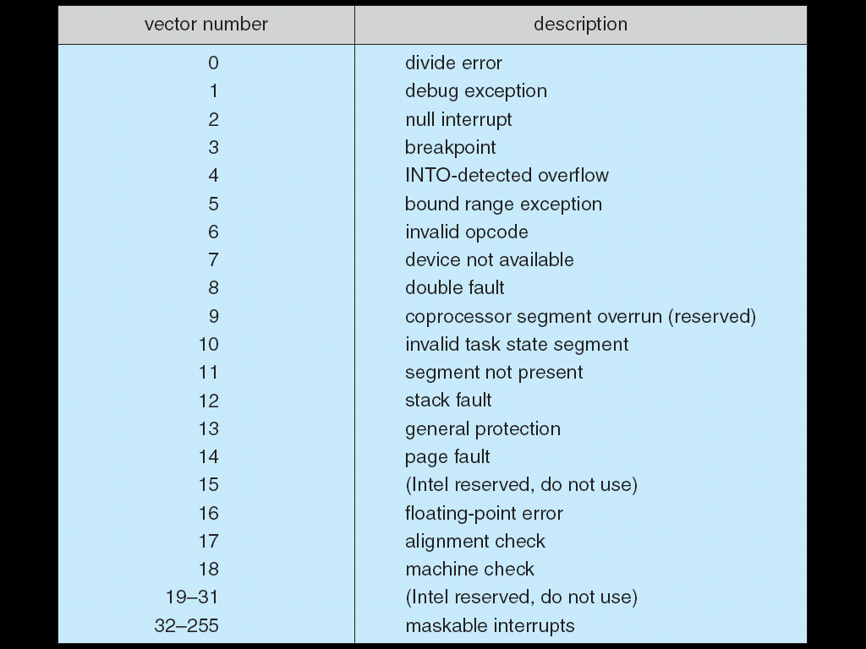
Intel Pentium Processor Event-Vector Table

Slide 31
12.2.3 Direct Memory Access(DMA)
Used to avoid programmed I/O for large data movement
Requires DMA controller
Bypasses CPU to transfer data directly between I/O device and memory

Slide 32
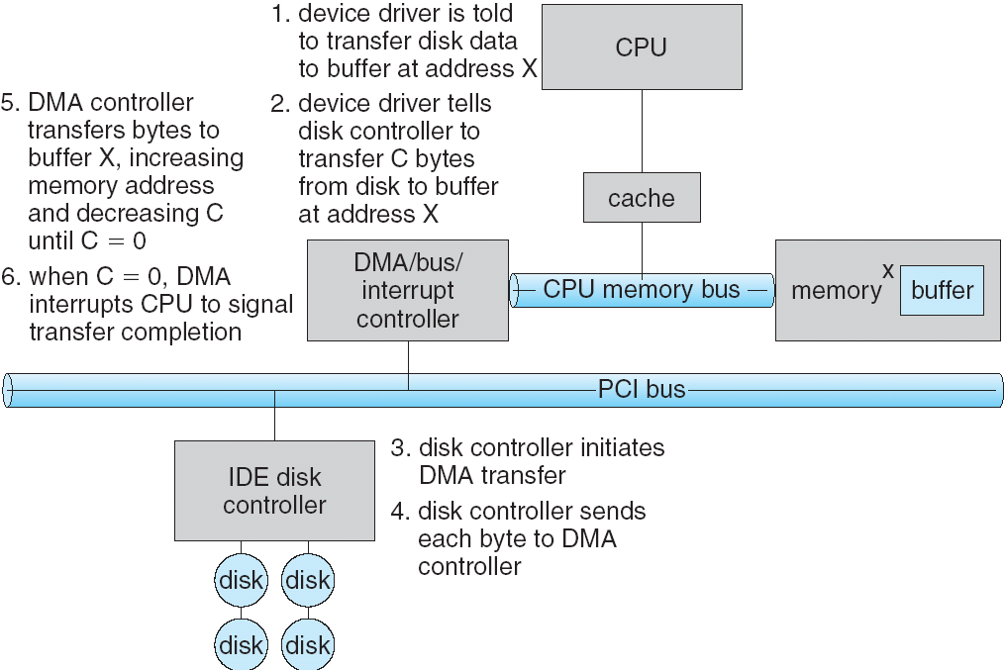
Six Step Process to Perform DMA Transfer

Slide 33
12.3 Application I/O Interface
Like other complex software-engineering problems, the approach here involves abstraction, encapsulation, and software layering
Abstract away the detailed differences in I/O devices by identifying a few general kinds. Each general kind is accessed through a standardized set of functions---an interface.
The differences are encapsulated in kernel modules called device drivers that internally are custom-tailored to each device but that export one of the standard interfaces.
See next page -A Kernel I/O Structure

Slide 34
A Kernel I/O Structure
Abstraction, encapsulation, and software layering
Abstraction：
不区分I/O设备的类型，为上层访问任何类型的设备提供统一的访问方法和访问接口
Encapsulation：
屏蔽I/O设备的实现细节，为I/O子系统提供统一的接口

Slide 35
12.3 Application I/O Interface
I/O system calls encapsulate device behaviors in a few generic classes that hide hardware differences from applications.
I/O系统调用为应用程序提供了统一的调用接口，隐含了硬件设备的不同实现细节
由I/O子系统负责处理对不同设备的具体访问
Device-driver layer hides differences among I/O controllers from the I/O subsystem of the kernel
设备驱动程序层为I/O子系统提供统一的访问接口，隐含了I/O控制器（设备具体实现）的不同
Making the I/O subsystem independent of the hardware simplifies the job of the operating-system developer.

Slide 36
Application I/O Interface (Cont.)
I/O system call 处理过程：

Slide 37
单选题
答案解析
1分
答案解析
此题未设置答案，请点击右侧设置按钮
操作系统中的I/O子系统通常由四个层次组成，每一层明确定义了与邻近层次的接口。其合理的层次组织顺序是（）。
A
A
用户级I/O软件、设备无关性软件、设备驱动程序、中断处理程序
B
用户级I/O软件、设备无关性软件、中断处理程序、设备驱动程序
C
用户级I/O软件、设备驱动程序、设备无关性软件、中断处理程序
D
用户级I/O软件、 中断处理程序、 设备无关性软件、设备驱动程序
提交
可为此题添加文本、图片、公式等解析，且需将内容全部放在本区域内。正常使用需3.0以上版本

Slide 38
I/O系统的层次及功能
I/O请求
I/O应答
产生I/O请求、格式化I/O、SPOOLing
实现与用户交互的接口，用户直接调用在用户层提供的与I/O操作有关的库函数，操作I/O设备
用户层软件
设备独立性软件
设备驱动程序
中断处理程序
硬件
映射、保护、分块、缓冲、分配
实现与设备驱动器的统一接口、设备命名、设备保护以及设备的分配与释放等，为数据传送提供必要的存储空间
设置设备寄存器，检查寄存器内容
与硬件直接相关，负责具体实现系统对设备发出的操作指令，驱动I/O设备，读写数据
用于保护被中断进程的CPU环境，转入相应的中断处理程序进行处理，处理完成后再恢复到被中断进程的现场后返回到被中断的进程
I/O系统的层次及功能

Slide 39
单选题
答案解析
1分
答案解析
此题未设置答案，请点击右侧设置按钮
用户发出磁盘I/O请求后，系统的正确处理流程是
（2011）
B
用户程序→系统调用处理程序→中断处理程序→设备驱动程序
A
B
用户程序→系统调用处理程序→设备驱动程序→中断处理程序
C
用户程序→设备驱动程序→系统调用处理程序→中断处理程序
D
用户程序→设备驱动程序→中断处理程序→系统调用处理程序
提交
可为此题添加文本、图片、公式等解析，且需将内容全部放在本区域内。正常使用需3.0以上版本

Slide 40
单选题
答案解析
1分
答案解析
此题未设置答案，请点击右侧设置按钮
用户发出磁盘I/O请求后，系统的处理流程是：用户程序→系统调用处理程序→设备驱动程序→中断处理程序。其中，计算数据所在磁盘的柱面号、磁头号、扇区号的程序是（）。
C
不同的硬盘其计算柱面号、磁头号、扇区号的方法是不同的。例如有的磁盘将盘面划分成多个环带，每个环带的扇区是不同的，而且扇区号可能采用多交叉方式编号，如135246，或142536.
这些物理属性的计算程序由厂家提供，由设备驱动程序使用。
用户程序
A
系统调用处理程序
B
设备驱动程序
C
中断处理程序
D
提交
可为此题添加文本、图片、公式等解析，且需将内容全部放在本区域内。正常使用需3.0以上版本

Slide 41
Devices vary in many dimensions(page 507)
Character-stream or block
A character-stream device transfers bytes one by one,
A block device transfers a block of bytes as a unit.
Sequential or random-access
A sequential device transfers data in a fixed order determined by the device
The user of a random-access device can instruct the device to seek to any of the available data storage locations
Synchronous or asynchronous
A synchronous device performs data transfers with predictable response times.
An asynchronous device exhibits irregular or unpredictable response times.

Slide 42
Devices vary in many dimensions（page 507）
Sharable or dedicated
A sharable device can be used concurrently by several processes or threads; a dedicated device cannot.
Speed of operation
Device speeds range from a few bytes per second to a few gigabytes per second.
Read-write, read only, or write only
Some devices perform both input and output, but others support only one data direction.

Slide 43
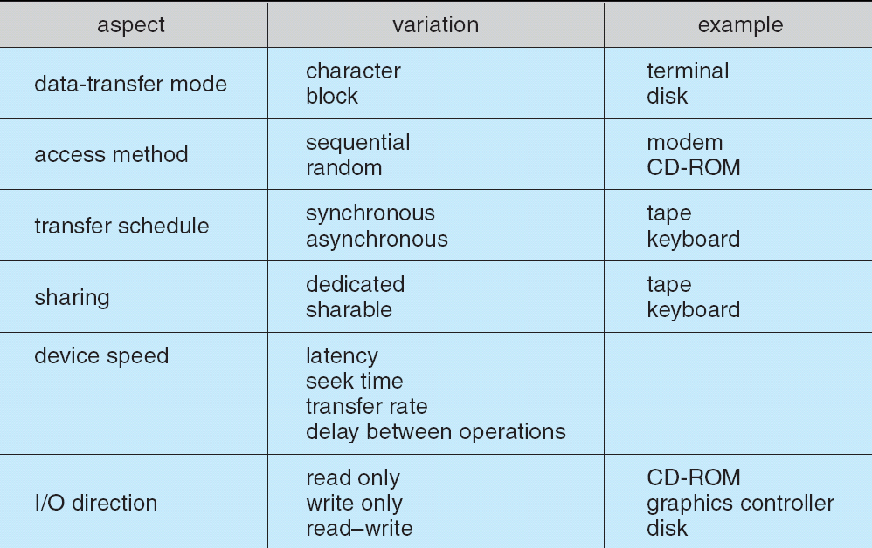
Characteristics of I/O Devices

Slide 44
13.3.1 Block and Character Devices
Block devices include disk drives
Commands include read, write, seek
Raw I/O or file-system access
Memory-mapped file access possible
Character devices include keyboards, mice, serial ports
Commands include get, put
Libraries layered on top allow line editing

Slide 45
13.3.2 Network Devices
Varying enough from block and character to have own interface
Unix and Windows NT/9x/2000/xp include socket interface
Separates network protocol from network operation
Includes select functionality
Approaches vary widely (pipes, FIFOs, streams, queues, mailboxes)

Slide 46
13.3.3 Clocks and Timers
Provide current time, elapsed time, timer
Programmable interval timer used for timings, periodic interrupts
ioctl (on UNIX) covers odd aspects of I/O such as clocks and timers

Slide 47
13.3.4 Blocking and Nonblocking I/O
Blocking - process suspended (blocked) until I/O completed
Easy to use and understand
Insufficient for some needs
Nonblocking - I/O call returns as much as available
User interface, data copy (buffered I/O) (between two devices)
Implemented via multi-threading
Returns quickly with count of bytes read or written
A nonblocking read() return immediately with whatever data are available– the full number of bytes requested, fewer, or none at all.
Asynchronous - process runs while I/O executes
An alternative nonblocking I/O;
An asynchronous read call requests a transfer that will be performed in its entirety but that will complete at some future time.
I/O subsystem signals process when I/O completed;
Difficult to use

Slide 48
Blocking I/O
Blocking - process suspended (blocked) until I/O completed
When the process will only be waiting for one specific event.
Such as a disk, tape, or keyboard read by an application program.
In Unix, when read file data using algorithm read()，采用Blocking I/O。
进程必须等待某一个时间发生后才能继续执行；
如登录某个系统，系统需要等待用户输入用户名、密码等信息才能继续执行；
如getchar()，scanf()、read()等都采用阻塞方式

Slide 49
Nonblocking I/O
Nonblocking - I/O call returns as much as available data
non-blocking I/O is useful when I/O may come from more than one source and the order of the I/O arrival is not predetermined；
当进程或线程同时处理多个I/O时，有些I/O可以不需要等待其完成即可继续执行， 例如：
A user interface that receives keyboard and mouse input while processing and displaying data on the screen.
A video application that reads frames from a file on disk while simultaneously decompressing and displaying the output on the display.
One way an application writer can overlap execution with I/O is to write a multithreaded application. Some threads can perform blocking system calls, while others continue executing.(多线程环境下，有的线程采用blocking I/O，其它线程可继续执行，整体上看是非阻塞方式)；
In Unix, when pre-read file data using algorithm reada() (readahead)，采用Nonblocking方式。

Slide 50
getchar()：blocking→ Nonblocking
考察下述程序段
#include <stdio.h>
#include <fcntl.h>
#include <unistd.h>
int main()
{
long flags = fcntl(STDIN_FILENO, F_GETFL); //获取标准输入文件描述符状态标记
flags &= ~O_NONBLOCK;
fcntl(STDIN_FILENO, F_SETFL, flags); //设置阻塞输入
char c;
while(1) {
c=getchar(); // 阻塞I/O：等待用户输入；
// 非阻塞：不等待用户输入，直接返回目前可用的数据
if (c=='N') { //getchar will be nonblack I/O
flags |= O_NONBLOCK; //非阻塞
fcntl(STDIN_FILENO, F_SETFL, flags); //设置非阻塞方式输入
} else if (c=='B') { //getchar will be blocking I/O
flags &= ~O_NONBLOCK; //阻塞
fcntl(STDIN_FILENO, F_SETFL, flags); //设置阻塞方式输入
}
if (c=='Z') break;
printf("\npressed key=%X\n",c);
sleep(1);
} //while(1)
}

Slide 51
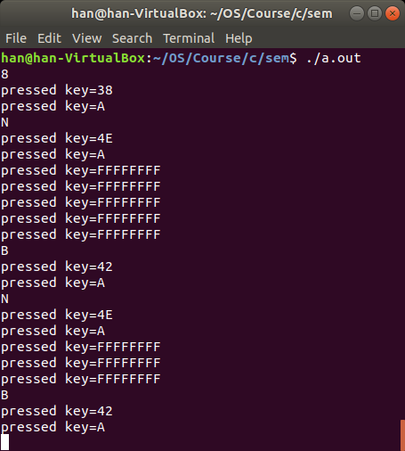
Blocking vs. non-blocking
运行结果例
getchar默认是阻塞方式输入，等待用户输入后才继续执行；
输入N， getchar转为非阻塞方式，如果此时用户键入字符，返回键入的字符，如果没有按键，返回-1）
输入B，getchar重新转为阻塞方式，等待用户输入
阻塞方式
非阻塞方式

Slide 52
Asynchronous I/O
进程或线程发出异步I/O系统调用后
不需等待I/O完成，可立即返回
继续执行其代码
I/O完成后，操作系统会通知相应的进程或线程
通知方式
变量
软中断信号
应用程序执行回调函数
与非阻塞I/O的区别，例如read系统调用
非阻塞read立即返回目前任何可用的数据，返回的数据可能不完整，只是进程所需要的一部分，或没有返回任何数据
异步read返回的数据是完整的，只是时间上可能是将来的某个时刻

Slide 53
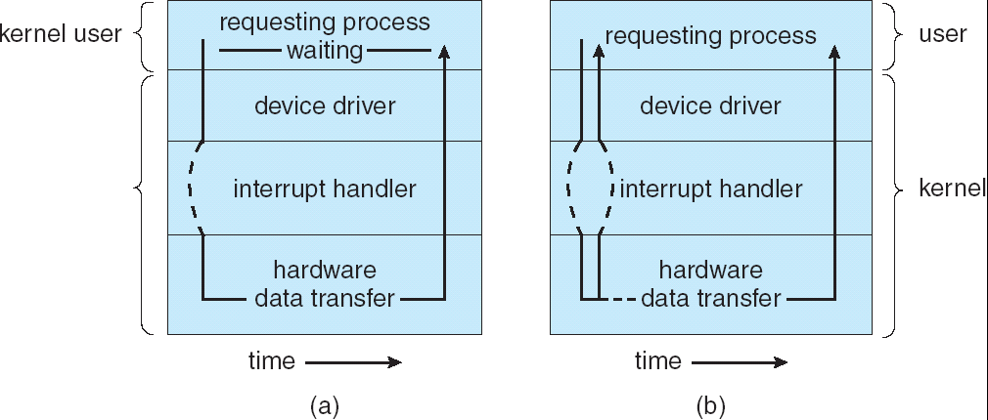
Two I/O Methods—Synchronous vs. Asynchronous
Synchronous
（Blocking I/O）
Asynchronous
(属于Nonblocking I/O的范畴，但两者有区别)

Slide 54
13.4 Kernel I/O Subsystem
I/O子系统
完成有关设备共性的操作
对于不同的设备，为内核提供统一的访问控制方式
Kernels I/O Subsystem provide many services related to I/O
Scheduling
Buffering
Caching
Spooling and Device Reservation
Error Handling
I/O Protection

Slide 55
13.4.1 I/O Scheduling
Scheduling
To schedule a set of I/O requests means to determine a good order in which to execute them；
Scheduling can improve overall system performance, share device access fairly among processes, and can reduce the average waiting time for I/O to complete；
Some I/O request ordering via per-device queue
Generally, scheduling is to improve the overall system efficiency and the average response time
Some OSs try fairness
对于大部分的设备独占设备，一般采用Non-preemptive+FCFS调度算法
比较：Disk scheduling (FCFS,SSTF,SCAN,CSCAN,LOOK,CLOOK)

Slide 56
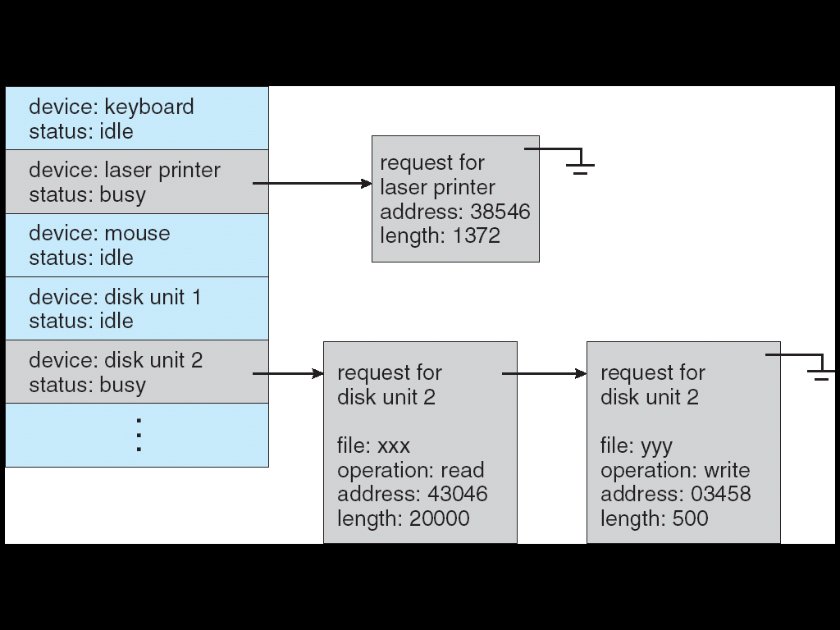
Device-status Table

Slide 57
单选题
答案解析
1分
答案解析
此题未设置答案，请点击右侧设置按钮
将系统中的每台设备按照某种原则进行统一编号，这些编号作为区分硬件和识别设备的代码，该编号称为设备的（）。
A
计算机系统配备多种类型的设备，每类设备可能有多台。
计算机系统需要对每一台设备进行登记，且为每台设备确定一个编号，以便区分与识别，该编号即为设备绝对号。
相对号：用户使用设备类-相对号请求设备，实现设备的无关性
类型号：每类设备有相同的类型号，以区分设备类型
A
绝对号
相对号
B
类型号
C
符号
D
提交
可为此题添加文本、图片、公式等解析，且需将内容全部放在本区域内。正常使用需3.0以上版本

Slide 58
13.4.2 Buffering
A buffer is a memory area that stores data while they are transferred between two devices or between a device and an application.
Buffering - store data in memory while transferring between devices
Why buffering?

Slide 59
Why buffering
To cope with device speed mismatch
(between the producer and consumer of a data stream)
To cope with device transfer size mismatch
To maintain “copy semantics”
application buffer & kernel buffer
e.g. write system call

Slide 60
Why buffering (Cont.)
To cope with device speed mismatch (between the producer and consumer of a data stream)
For example, a file is being received via modern for storage on the hard disk.
A buffer is created in main memory to accumulate the bytes received from the modem.
When all entire buffer of data has arrived, the buffer can be written to disk in a single operation.
例如对磁盘的读写（协调进程与读写磁盘之间的速度差异）、打印机输出（协调输出进程与打印机之间的速度差异）
编写C程序测试printf()所使用缓存的大小

Slide 61
Why buffering (Cont.)
To cope with device transfer size mismatch
Buffers are used widely for fragmentation and reassembly of messages in computer networking.
At the sending side, a large message is fragmented into small network packets. The packets are sent over the network.
The receiving side places them in a reassembly buffer to form an image of the source data
Store and forward (存储转发--路由器、交换机)

Slide 62
Why buffering (Cont.)
To maintain “copy semantics” for application I/O
e.g. write() system call
将buf中的数据写入文件中
#define N 100
char buf[N];
…..
write(fd,buf,N);
…
buf[i]=…
file
应用缓冲区
buf
进程
在内核写文件的过程中，进程对buf中的数据做了修改
根据“复制语义”，内核写入文件的数据应该是write系统调用时buf中的数据；
如何维护“copy semantics”？

Slide 63
Why buffering (Cont.)
To maintain “copy semantics” for application I/O
e.g. write() system call
应用缓冲区
buf
#define N 100
char buf[N];
…..
write(fd,buf,N);
…
buf[i]=…
file
进程
内核缓冲区buffer
如何维护“copy semantics”？
在系统调用write()返回前，将应用缓冲区buf中的数据复制到内核缓冲区buffer中
然后内核将内核缓冲区buffer中的数据写入文件
后续对应用缓冲区中数据的修改对本次写文件操作不会产生影响。

Slide 64
Why buffering (Cont.)
To maintain “copy semantics” for application I/O
e.g. write() system call
当一个进程调用write()将buffer中的数据写入磁盘，在核心将buffer中的数据写磁盘的过程中，进程可能对buffer中的数据进行了修改。
根据“复制语义”的要求，本次写入磁盘的数据应该是在发出系统调用write()时buffer中的数据，其后的修改与本次write()调用无关。
如果采用互斥，对buffer加锁，会降低系统的性能。
Suppose that an application has a buffer of data that it wishes to write to disk，It calls the write () system call
After the system call returns, what happens if the application changes the contents of the buffer?
With copy semantics, the version of the data written to disk is guaranteed to be the version at the time of the application system call, independent of any subsequent changes in the application's buffer.

Slide 65
Why buffering (Cont.)
To maintain “copy semantics” for application I/O
Several ways for the operating system to guarantee copy semantics
Application buffer & kernel buffer
The write() system call copy the application data into a kernel buffer before returning control to the application.
The disk write is performed from the kernel buffer, so that subsequent changes to the application buffer has no effect.
COW：The same effect can be obtained more efficiently by clever use of virtual memory mapping and copy-on-write (COW) page protection.（当用作buffer的页面被修改后，复制出一个新的页面，原来的页面用于write()，新的页面用于继续修改）

Slide 66
Why buffering (汤版）
缓和CPU与I/O设备速度之间不匹配的矛盾
凡在数据的到达速率与其离去速率不同的地方，都可设置缓冲，以缓和它们之间速度不匹配的矛盾。
减少对CPU的中断频率
如果I/O操作每传送一个字节就要产生一次中断
如果设置了n个字节的缓冲区，则可以等到缓冲区满才产生中断，这样中断次数就减少到1/n，而且中断响应的时间也可以相应的放宽。
提高CPU和I/O设备之间的并行性
例如在CPU和打印机之间设置缓冲区，可使CPU与打印机并行工作

Slide 67
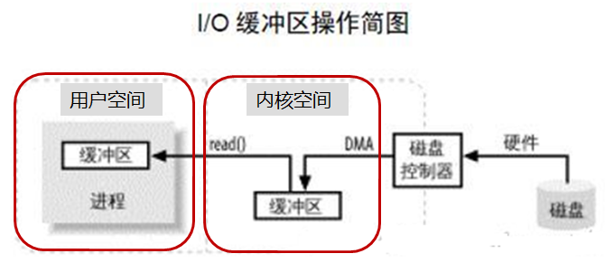
缓冲区的实现
在OS对缓冲区的实现中，经常采用
在进程地址空间中设置应用缓冲区
在内核中设置系统缓冲区，I/O设备直接与系统缓冲区进行读写操作
进程读/写操作
读：I/O设备→系统缓冲区→进程缓冲区→读进程缓冲区
写：写进程缓冲区→系统缓冲区→ I/O设备
进程对数据的处理过程与设备I/O操作之间可以并行
容易维护“复制语义（ copy semantics ）”

Slide 68
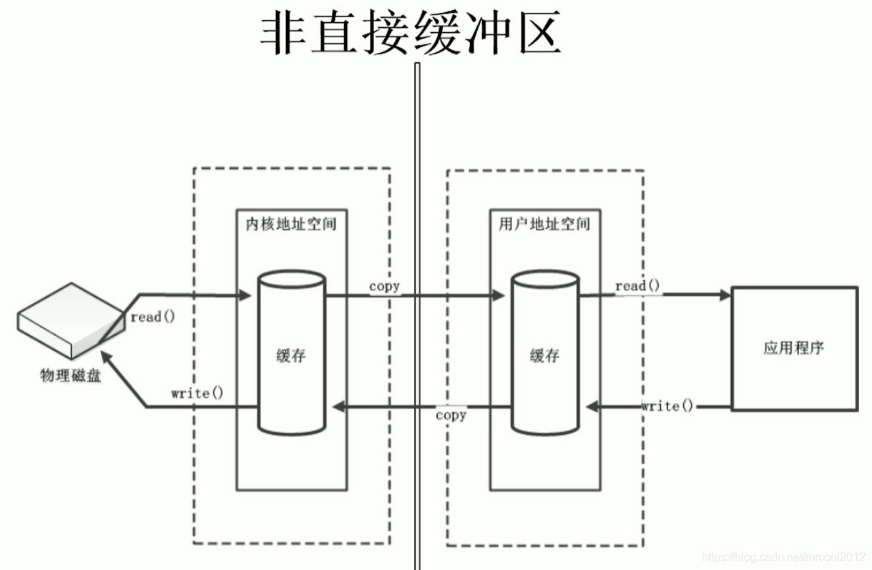
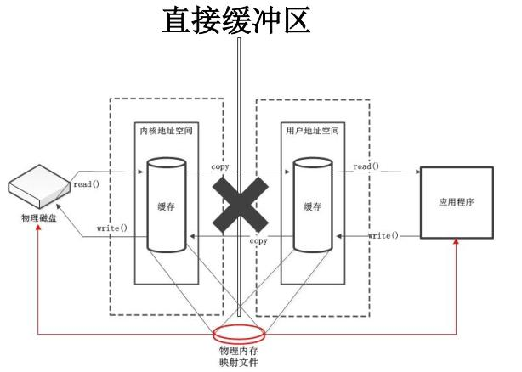
缓冲区的实现（JAVA为例）
非直接缓冲区
JAVA通过allocate()方法分配缓冲区，将缓冲区建立在JVM的内存中；
ByteBuffer byteBuffer = ByteBuffer.allocate(1020);
I/O设备读/写操作在OS内核中的缓冲区进行
应用程序读/写操作都必须在OS和JVM之间进行复制。
缓冲区的内容驻留在JVM内，销毁容易
可显式对缓冲区进行管理
问题：缓冲区显式建立在JVM内存，JVM内存容量受限，速度也会比较慢
直接缓冲区
JAVA通过allocateDirect()方法直接将缓冲区建立在物理内存中，可以提高效率。
ByteBuffer byteBuffer = ByteBuffer.allocateDirect(1024);
在物理内存中建立内存映射文件，应用程序直接操作物理内存映射文件
应用程序读/写操作没有中间的copy过程，可提高读写效率。
问题：消耗的物理内存会增大，内存的释放只能通过Java的垃圾回收机制来释放，并不是不使用就回收。
OS
JVM

Slide 69
讨论—I/O Buffer测试
考虑如下的C程序(ubuntu)
#include <stdio.h>
#include <unistd.h> //pause()
#include <stdlib.h> //atoi()
int main(int argc, char *argv[])
{
int loopCount=10;
if (argc>=2)
loopCount=atoi(argv[1]);
for (int i=1; i<=loopCount;i++)
printf(“a”);
//pause(); //暂停程序执行
for (;;); //防止程序退出
return 0;
}
编译后默认可执行程序文件名为a.out
问下述程序执行，屏幕的输出结果有何不同？
./a.out 10
./a.out 1024
./a.out 1025
./a.out 1056
将Buffer中的内容输出到设备的几种情况：
1、缓冲区满
2、C语句 fflush(stdout)
3、printf()函数中”\n”，”\r”等转义符
4、C语句scanf()
5、程序终止退出
6、…
./a.out 10，屏幕不输出任何信息
./a.out 1024，屏幕不输出任何信息
./a.out 1025，输出1024个’a’
./a.out 1056，输出1024个’a’ why？
./a.out 1056，输出1024个’a’，其后的内容由于缓冲区未满，内容尚未输出
系统为文件I/O默认开辟了1KB的Buffer

Slide 70
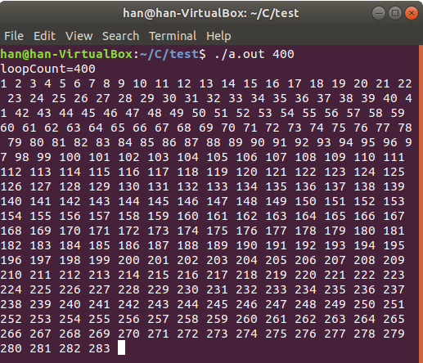
讨论—I/O Buffer
考虑如下的C程序(ubuntu)
#include <stdio.h>
#include <unistd.h> //pause()
#include <stdlib.h> //atoi()
int main(int argc, char *argv[])
{
int loopCount=10;
char c=‘ ‘;
if (argc>=2)
loopCount=atoi(argv[1]);
for (int i=1; i<=loopCount;i++)
printf(“%d%c”,i,c);
//pause(); //暂停程序执行
for (;;); //防止程序退出
return 0;
}
编译后默认可执行程序文件名为a.out
问下述程序执行，为什么屏幕的输出如下结果？
./a.out 400
系统将字符、数字等输出到屏幕上，是将数字的每一位视为一个字符，即输出的是数字的每一位的ASCII；
因此，1~283，连同其后的空格，所占有的缓存空间是：
9*2+(100-10)*3+(283-99)*4=1024B
其后的内容在Buffer中尚未输出；
系统为文件I/O默认开辟了1KB的Buffer;

Slide 71
缓冲区的类型
单缓冲(single buffer)
双缓冲(double buffer)
环形缓冲区(ring buffer 或 circle buffer)
公共缓冲池(Buffer Pool)
请参见汤子赢版教材：设备管理

Slide 72
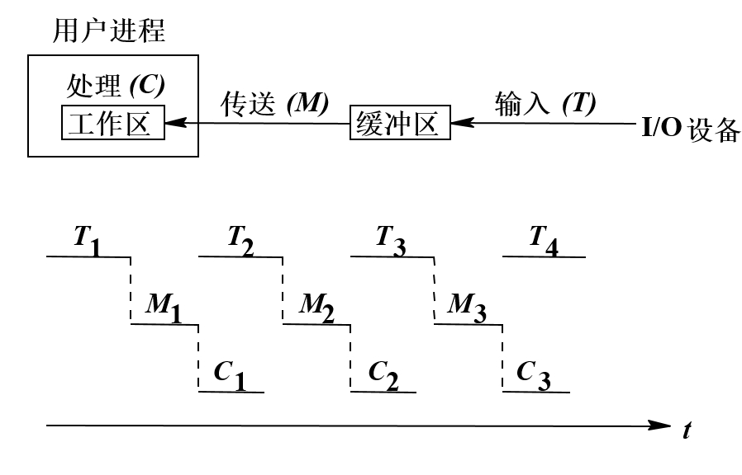
单缓冲(single buffer)
在单缓冲情况下，每当用户进程发出一I/O请求时，OS便在主存中为之分配一个系统缓冲区和应用缓冲区。
在块设备输入时，假定从磁盘把一块数据输入到缓冲区的时间为T，OS将该缓冲区中的数据传送到用户区的时间为M，而CPU对这一块数据的处理时间为C
T和C是可以并行，但系统缓冲区(只有一个)与设备不能并行
所以系统对每一块数据的处理时间为：MAX(T,C)+M

Slide 73
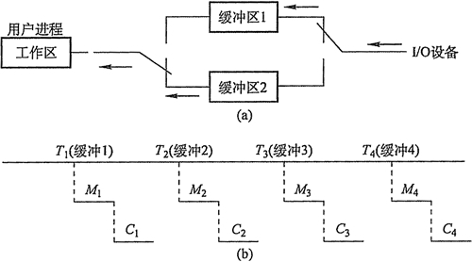
双缓冲(double buffer)
由于缓冲区是共享资源，生产者与消费者在使用缓冲区时必须互斥。
如果消费者尚未取走缓冲区的数据，生产者又生产新的数据，也无法将它送入缓冲区，所以设置两个缓冲区。
双缓冲机制（缓冲对换）：
在设备输入时，先将数据送入第一缓冲区，装满后转向第二缓冲区。
在双缓冲时，系统处理一块数据的时间可以粗略地认为是MAX(C,T)
若C<T，可使块设备连续输入
若C>T，可使CPU不必等待设备输入
处理(C)
传输(M)
输入(T)

Slide 74
双缓冲(double buffer)
双机通信中，一般都设置两个缓冲区
发送缓冲区：用于发送
接收缓冲区：用于接收

Slide 75
环形缓冲区(ring buffer 或 circle buffer)
若I/O进程与数据处理进程速度基本匹配，双缓冲区获得较好的效果；
若速度差异较大，可采用多缓冲区机制
环形缓冲区或循环缓冲区是多缓冲区的一种实现。

Slide 76
公共缓冲池（Buffer Pool）
单缓冲、双缓冲、环形缓冲区技术
适用于一些特定的I/O进程与数据处理进程；
属于专用缓冲区
若系统规模较大，会有很多环形缓冲区
消耗内存
利用率不高
可采用缓冲池
缓冲池中设置多个可供若干进程共享的缓冲区

Slide 77
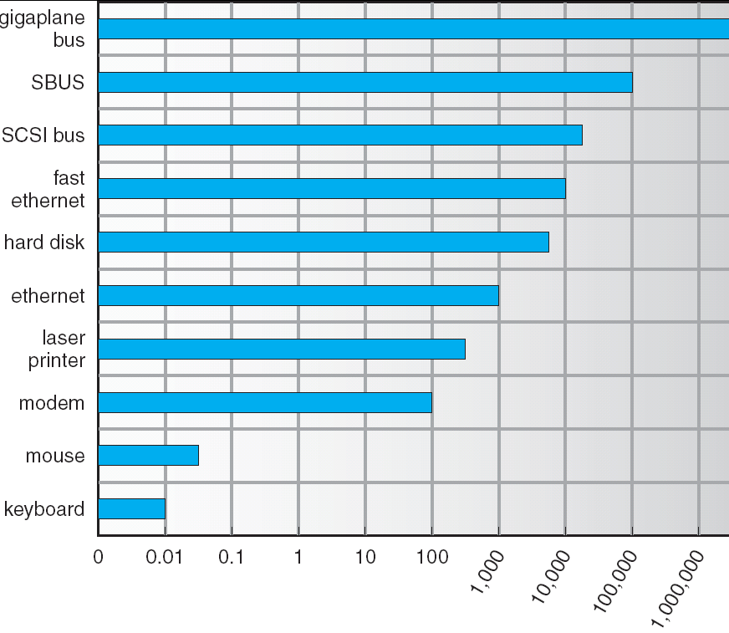
Sun Enterprise 6000 Device-Transfer Rates

Slide 78
单选题
答案解析
1分
答案解析
在系统内存中设置磁盘缓冲区的主要目的是（）。
此题未设置答案，请点击右侧设置按钮
A
A
减少磁盘I/O的次数
B
减少平均寻道时间
C
提高磁盘数据可靠性
D
实现设备无关性
提交
可为此题添加文本、图片、公式等解析，且需将内容全部放在本区域内。正常使用需3.0以上版本

Slide 79
单选题
答案解析
1分
答案解析
此题未设置答案，请点击右侧设置按钮
设系统缓冲区和用户缓冲区均采用单缓冲区。从外设读入一个数据块到系统缓冲区的时间是100，从系统缓冲区读入1个数据块大用户工作区的时间为5，对用户工作区中的1个数据块进行分析的时间为90。进程从外设读入并分析两个数据块的最短时间是（）。
C
100+5+100+5+90=300
A
200
B
295
C
300
D
390
提交
可为此题添加文本、图片、公式等解析，且需将内容全部放在本区域内。正常使用需3.0以上版本

Slide 80
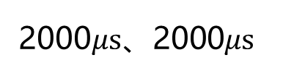


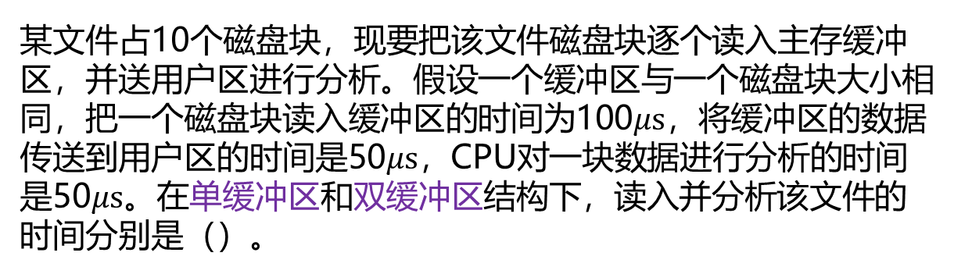

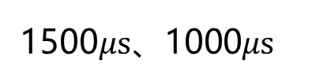
单选题
答案解析
1分
答案解析
此题未设置答案，请点击右侧设置按钮
B
单缓冲：将10个磁盘块数据从磁盘读入缓冲区(100$μs$)，然后从磁盘缓冲区装入到用户缓冲区(50$μs$)，磁盘缓冲区之间以及用户缓冲区之间需要互斥访问，需要花费的时间为(100+50)$μs$*10=1500$μs$；
分析用户缓冲区的数据(50$μs$)可以与上述传送操作并行执行（分析最后一块除外）。
从磁盘缓冲区传送到用户缓冲区需要等待(100-50)$μs$=50$μs$。
因此需要的时间为：(读入磁盘缓冲区时间+传送到用户缓冲区时间)*10+分析最后一块的时间=(100+50)$μs$*10+50$μs$=1550$μs$；
双缓冲：数据从磁盘读入时采用两块缓冲区，用户缓冲区采用一块，从磁盘缓冲区转到用户缓冲区的过程可以从两块磁盘缓冲区中轮流传送，不需要等待；但用户缓冲区的数据需要等待分析结束后才能传送下一块。
从磁盘读入数据与传送并分析数据的过程可以并行执行（除去最后一块的读入与分析时间）。
因此需要的时间为：读入磁盘缓冲区时间*10+传送到用户缓冲区并分析最后一块的时间=100$μs$*10+(50+50)$μs$=1100$μs$；
某文件占10个磁盘块，现要把该文件磁盘块逐个读入主存缓冲区，并送用户区进行分析。假设一个缓冲区与一个磁盘块大小相同，把一个磁盘块读入缓冲区的时间为100$μs，$将缓冲区的数据传送到用户区的时间是50$μs$，CPU对一块数据进行分析的时间是50$μs。$在单缓冲区和双缓冲区结构下，读入并分析该文件的时间分别是（）。
A
1500$μs$、1000$μs$
B
1550$μs$、1100$μs$
C
1550$μs$、1550$μs$
D
2000$μs$、2000$μs$
提交
可为此题添加文本、图片、公式等解析，且需将内容全部放在本区域内。正常使用需3.0以上版本

Slide 81
13.4.3 Caching
Caching - fast memory holding copy of data, access to the cached copy is more efficient than access to the original one.
Always just a copy
Key to performance
The difference between a buffer and a cache
A buffer may hold the only existing copy of a data item,
Whereas a cache, by definition, just holds a copy on faster storage of an item that resides elsewhere.
Caching and buffering are distinct functions, but some times a region of memory can be used for both purposes.
(Disk Cache in Unix) The operating system uses buffers in main memory to hold disk data.
These buffers are also used as a cache, to improve file I/O efficiency for files that are shared by applications or that are being written and reread rapidly.

Slide 82
13.4.4 Spooling and Device Reservation
Spooling is one way operating systems can coordinate concurrent output. （后面将详细介绍）
Device reservation is another way to deal with concurrent device access；
Device reservation - provides exclusive access to a device by enabling a process to allocate an idle device and to deallocate that device when it is no longer needed.
System calls for allocation and deallocation devices
Watch out for deadlock
e.g. tapes, printers.
设备预留方案，仅仅解决了设备的互斥访问问题，并未有效地提高设备的利用率

Slide 83
Spooling and Device Reservation
SPOOLing - hold output for a device
A spool is a buffer that holds output for a device, such as a printer, that cannot accept interleaved data streams；
Although a printer can serve only one job at a time, several applications may wish to print their output concurrently, without having their output mixed together.
The operating system solves this problem by intercepting all output to the printer.
Each application's output is spooled to a separate disk file.
When an application finishes printing, the spooling system queues the corresponding spool file for output to the printer.
The spooling system copies the queued spool files to the printer one at a time.

Slide 84
SPOOLing技术
SPOOling
Simultaneous Peripheral Operations On Line
外部设备联机并行操作
又称为假脱机I/O
解决独占设备的并发访问问题，并提高了设备和CPU的利用率
脱机输入是利用专门的外围控制机将低速I/O设备上的数据预先输入到磁盘上，然后主机从磁盘上直接读取输入数据；
脱机输出是主机先将输出数据写入到磁盘上，然后利用专门的外围控制机将磁盘上的数据在低速I/O设备上输出；
脱机I/O的采用提高了主机的输入输出速度；
SPOOLing技术利用一台可共享的、高速大容量的块设备（通常是硬盘）来模拟独享设备的操作，使一台独享设备变为多台可并行使用的虚拟设备，即把独享设备变为逻辑上的共享设备；
类似于分时技术将一个CPU映射为多个CPU
给人的感觉就像是系统具有速度非常高的I/O设备；（如Printer）

Slide 85








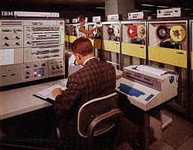
回顾：脱机I/O
卡片
磁带机
打印机
卡片阅读机
IBM1401
IBM7094
IBM1401
输入磁带
输出磁带
2023/12/5
2023/12/5

Slide 86
脱机I/O与Spooling技术
CPU
CPU
CPU
satellite
卡片机
打印机
卡片机
打印机
卡片机
磁盘
打印机
磁带机
磁带机
联机输入输出
脱机输入输出
spooling

Slide 87
SPOOLing技术
SPOOLing技术利用输入进程与输出进程模拟脱机I/O中的专用的I/O控制机；
有的OS采用线程实现
因此将SPOOLing称为联机情况下实现的外围操作；也称为假脱机操作；
采用SPOOLing技术，
当用户提交一个文档给打印机时，系统为该打印请求在磁盘上创建了一个文件，然后将欲打印的文档内容写入该文件中；
同时在系统的打印队列中建立一张打印表；
系统依次将打印对列中的打印请求提交打印机打印；
可以理解为：基于SPOOLing技术，OS将物理打印机虚拟为磁盘上的一个文件；

Slide 88
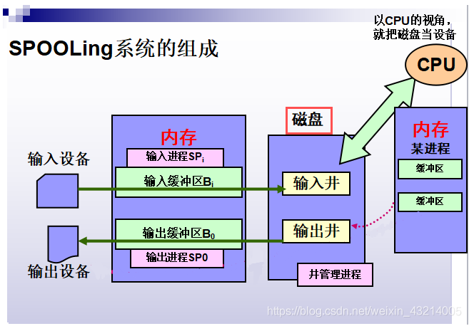
Spooling系统的构成

Slide 89
SPOOLing系统的构成
输入井与输出井（模拟脱机I/O中的磁带或磁盘）
在磁盘上开辟的两块存储空间；
输入井模拟脱机输入时的磁盘，收容输入数据
输出井模拟脱机输出时的磁盘，收容输出数据
设置井管理进程对输入井与输出井进行管理
输入缓冲区与输出缓冲区（buffer）
在内存中开辟的两个缓冲区
输入缓冲区用于暂存输入设备输入的数据，然后传送到输入井；
输出缓冲区用于暂存从输出井来的数据，然后传送给输出设备；
输入进程与输出进程（模拟脱机I/O中的输入/输出机）
输入进程将用户要求的数据从输入设备通过输入缓冲区送到输入井；当CPU需要输入数据时，直接从输入井中读入；
输出进程将用户需要输出的数据送入输出井；当输出设备空闲时，从输出井读出数据，通过输出缓冲区送入输出设备上；
请求输出队列
系统为每个请求输出的进程建立一张请求输出表；若干张请求输出表形成一个请求输出队列；当输出设备空闲时，按该队列的顺序依次输出；

Slide 90
SPOOLing工作过程举例 以共享打印机为例
当用户请求输出时，SPOOLing系统截获该请求，然后并不将真正的打印机分配给该用户进程，而只是为它做了两件事：
(1) 由输出进程在输出井中为之申请一空闲存储空间，并将打印的数据写入其中；
(2) 输出进程再为用户申请一张空白的用户请求打印表，并将用户的打印要求填入其中，再将该表挂接到请求打印队列中；
如果还有打印请求，SPOOLing系统仍然截获该请求，同样为它做上述两件事；
当打印机空闲时，输出进程将从打印队列中取出队首的一张请求打印表，根据表中的要求，将要打印的数据从输出井中传送到输出缓冲区，再由打印机打印；
重复该过程，直至打印队列为空；输出进程将自己阻塞，直至新的打印请求将其唤醒；

Slide 91
SPOOLing系统的特点
采用SPOOLing技术管理打印机，给用户的感觉就像是每个用户独占了一台速度很高的打印机－虚拟打印机；否则用户进程将依次等待低速的打印机打印数据，降低了进程的推进速度；
因此我们说利用SPOOLing技术将一台物理设备改造成多台虚拟设备（或共享设备）
特点
提高了I/O的速度；
将独占设备改造成共享设备；
实现了虚拟设备；

Slide 92
13.4.5 Error Handling
OS can recover from disk read, device unavailable, transient write failures;
Most return an error number or code when I/O request fails ;
System error logs hold problem reports;

Slide 93
13.4.6 I/O Protection
User process may accidentally or purposefully attempt to disrupt normal operation via illegal I/O instructions
All I/O instructions defined to be privileged
I/O must be performed via system calls
Memory-mapped and I/O port memory locations must be protected too

Slide 94
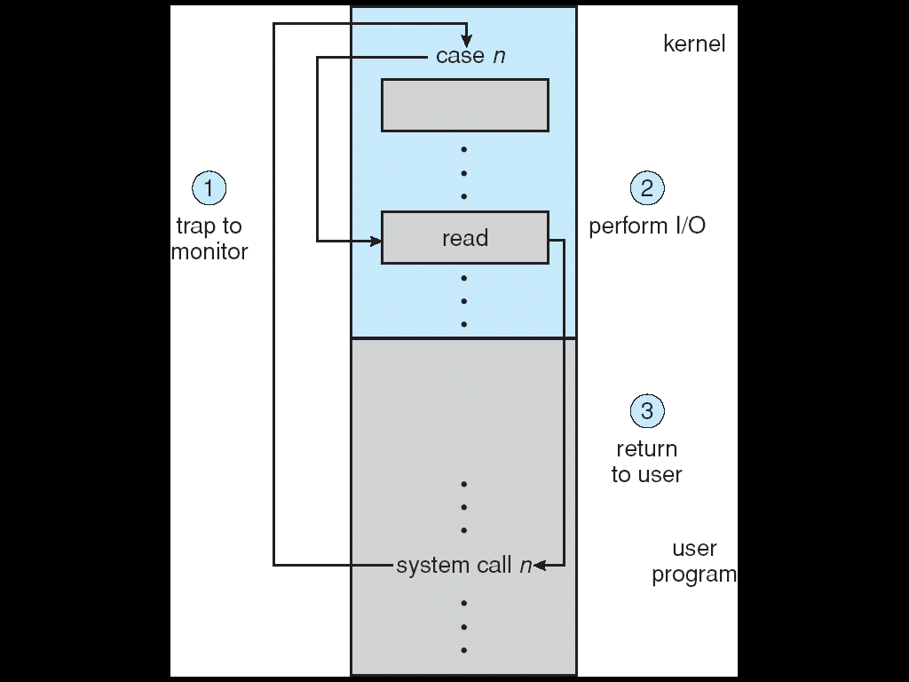
Use of a System Call to Perform I/O

Slide 95
13.4.7 Kernel Data Structures
Kernel keeps state information for I/O components, including open file tables, network connections, character device state
Many, many complex data structures to track buffers, memory allocation, “dirty” blocks
Some use object-oriented methods and message passing to implement I/O

Slide 96
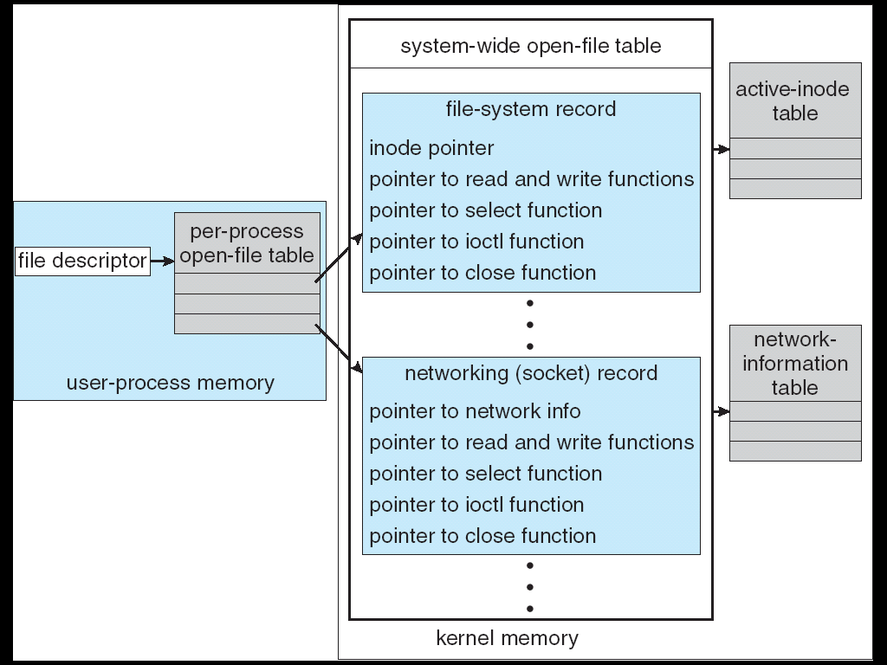
UNIX I/O Kernel Structure
OS将设备当做文件来看待；（一切皆文件）
因此系统对I/O设备的处理方式同文件的处理方式；
0：/dev/stdin
1：/dev/stdout
2：/dev/stderr

Slide 97
Tips：Everything is a file
早期的UNIX系统中，文件系统起初只是为了管理磁盘上的数据而设计的，但随着系统的不断发展，工程师们逐渐发现文件系统可以作为一种通用接口，将各种资源和设备都抽象为文件，从而实现统一的访问方式
Linux将所有的硬件设备、目录、进程和网络连接等都当做文件来处理，统一了对它们的操作方法，使得Linux具有了很高的灵活性和可扩展性
优点
统一的文件操作接口和编程风格
方便的设备管理，易于扩展和定制
为新设备，或按自己的需求定义相关的设备文件，即可通过标准的文件I/O接口来访问和操作它们。
简化权限管理，提高安全性
使用文件系统的权限机制，可以方便地管理用户对设备、进程和其他资源的访问权限，提高了系统的安全性
缺点
统一的访问方式无法使用有些设备的特性，这些特性可能会提高设备的性能。（思考：UNIX中系统调用ioctl()的作用）

Slide 98
12.4.8 Kernel I/O Subsystem Summary
Management of the name space for files and devices
Access control to files and devices
Operation control (for example, a modem cannot seek() )
File-system space allocation
Device allocation
Buffering, caching, and spooling
I/O scheduling
Device-status monitoring, error handling, and failure recovery
Device-driver configuration and initialization

Slide 99
13.5 Transforming I/O Requests to Hardware Operations
Consider reading a file from disk for a process:
Determine device holding file
Translate name to device representation
Physically read data from disk into buffer
Make data available to requesting process
Return control to process

Slide 100
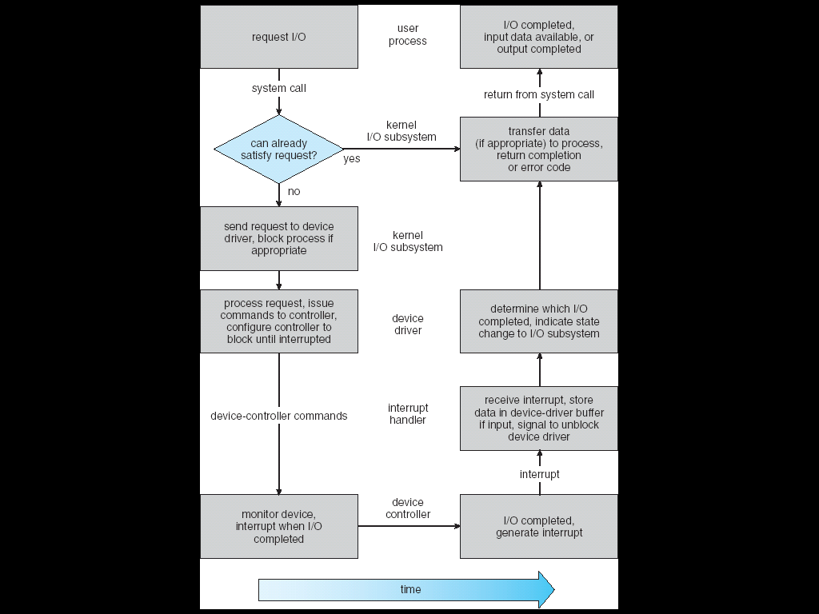
Life Cycle of An I/O Request

Slide 101
13.6 STREAMS
设备驱动程序
优点
对于不同的设备，设备驱动程序为I/O子系统提供统一的调用接口
简化了I/O子系统的设计与实现
问题
驱动程序中的有些部分完成的功能可能是所有设备，或大多数设备所共有的操作
不同的设备驱动程序会有功能性的重复
解决方法
将I/O过程：阶段化→模块化→标准化→共享（复用）
提高I/O子系统的模块化和灵活性
Ritchie于1984年，在论文“A Stream Input Output System”中提出了“流”的概念

Slide 102
STREAMS
流（STREAMS）
是用户级进程与设备之间的一个全双工的链接；
能让应用程序动态地组合驱动程序代码流水线；
每个流包括
与用户进程之间的接口：流开始（流头标）
与设备之间的接口：设备驱动程序尾部
两个接口之间可以有若干个模块（或没有）；
其中每个模块包含一个读队列与一个写队列，用于数据的输入与输出
队列之间通过消息机制进行通信

Slide 103
STREAMS
STREAM – a full-duplex communication channel between a user-level process and a device in Unix System V and beyond
A STREAM consists of:
- STREAM head interfaces with the user process
- Driver end interfaces with the device - Zero or more STREAM modules between them (interfaces).
Each module contains a read queue and a write queue
Message passing is used to communicate between queues

Slide 104
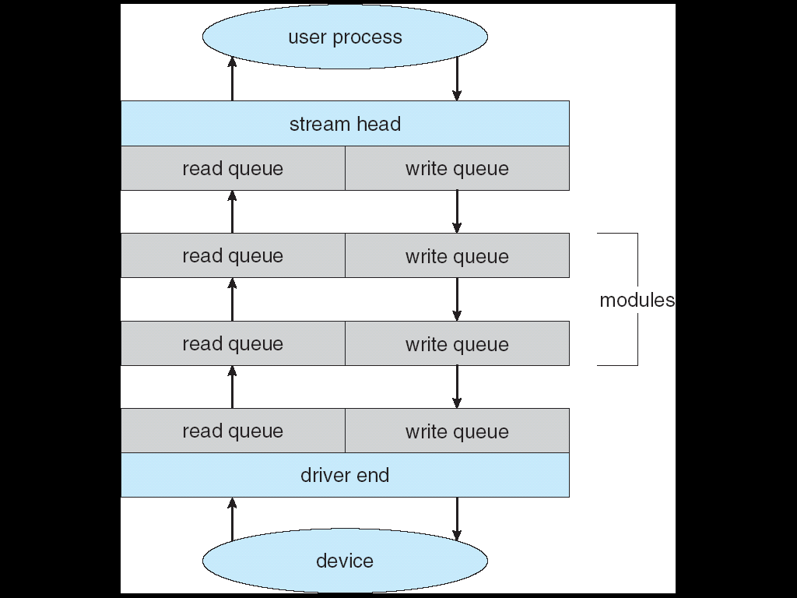
The STREAMS Structure
当进程向流写数据时，内核把数据送到输出队列。
当一个设备驱动程序接收了数据，它将输入队列的数据送给正在读的进程。
队列之间根据明确定义的接口将消息传递给相邻的队列。
每个队列与内核相连的模块操纵队列中的数据。
read
write

Slide 105
STREAMS
使用流的优点
流机制提供了一个框架，可以方便使用模块化的思想，以递增的方式编写设备驱动程序和通信协议。
流中的模块可以为不同的流以及不同的设备所共享；
在UNIX、Solaris中得到了广泛的应用
Socket机制是采用流方式实现。
详细内容请参阅《UNIX 操作系统设计》，P266, ch10.4

Slide 106
13.7 Performance
I/O is a major factor in system performance:
Heavy demands on CPU to execute device driver, kernel I/O code；
Context switches due to interrupts (schedule processes fairly and efficiently as processes block and unblock)
进程访问I/O设备时，致使进程频繁由执行进入阻塞状态，以及由阻塞进入就绪；
进程访问I/O设备时，核心频繁响应中断并处理中断；
导致上下文切换比较频繁；
Data copying (between controller and physical memory, and between kernel buffers and application data space, can loads down the memory bus)
Network traffic especially stressful (causes a high context-switch rate)
For example, 在循环结构中利用printf()跟踪结果，极大降低速度

Slide 107
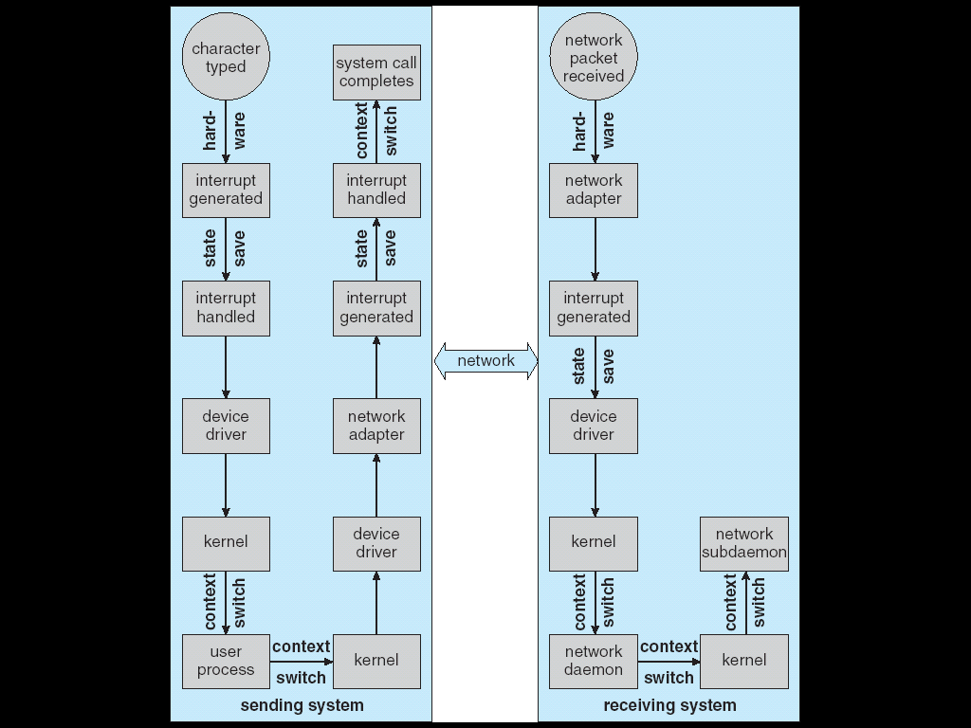
Intercomputer Communications

Slide 108
Improving Performance
减少上下文切换的次数
减少设备和应用程序之间传递数据时在内存之间的数据复制次数
通过使用大传输、智能控制器、轮询（如果使忙等最小化），以减少中断频率
通过采用DMA智能控制器和通道来为主CPU承担简单的数据复制，以增加并发；
将处理的一些基本操作用硬件实现，允许控制器内的操作与CPU和总线内的操作并发
平衡CPU、内存子系统、总线和I/O的性能。因为任何一处过载，都会引起其它部分空闲

Slide 109
Improving Performance
Reduce the number of context switches.
Reduce the number of times that data must be copied in memory while passing between device and application.
Reduce the frequency of interrupts by using large transfers, smart controllers, and polling (if busy waiting can be minimized).
Increase concurrency by using DMA-knowledgeable controllers or channels to offload simple data copying from the CPU.
Move processing primitives into hardware, to allow their operation in device controllers to be concurrent with CPU and bus operation.
Balance CPU, memory subsystem, bus, and I/O performance, because an overload in any one area will cause idleness in others.

Slide 110
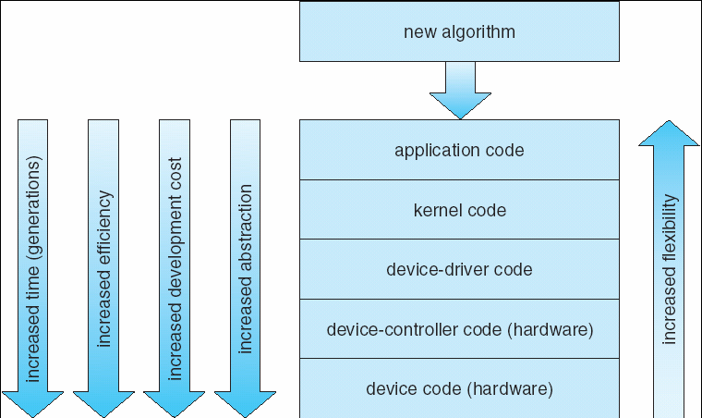
Device-Functionality Progression

Slide 111
设备独立性
也称为设备的无关性：应用程序独立于具体使用的物理设备
逻辑设备与物理设备
在应用程序中使用逻辑设备名称来请求使用某类设备；
进程在申请设备时，请求的是逻辑设备，操作系统会将系统中目前空闲可用的物理设备分配给该进程
操作系统需要借助逻辑设备表（LUT）完成从逻辑设备到物理设备的映射
逻辑设备表（LUT）

Slide 112
设备独立性
优点
设备分配时的灵活性；
易于实现I/O重定向(借助于LUT)；
实现
在设备驱动程序之上设置一层“设备独立性软件”
“设备独立性软件”执行所有设备的公有操作、完成逻辑设备名到物理设备名的转换（为此应设置一张逻辑设备表），并向用户层（或文件层）软件提供统一接口，从而实现设备的独立性。
“一切皆文件”--操作系统把所有外部设备统一当作成文件来看待，任何用户都可以象使用文件一样操纵、使用这些设备，而不必知道它们的具体存在形式。

Slide 113
单选题
答案解析
1分
答案解析
此题未设置答案，请点击右侧设置按钮
程序员利用系统调用打开I/O设备时，通常使用的设备标识是（）。
A
A
逻辑设备名
B
物理设备名
C
主设备号
D
从设备号
提交
可为此题添加文本、图片、公式等解析，且需将内容全部放在本区域内。正常使用需3.0以上版本

Slide 114
课后复习题
Discussion
1、I/O子系统的功能有哪些？
2、设备驱动程序（device driver）
3. Buffer、cache之概念以及引入它们的原因
4、I/O设备的保护
5、SPOOLing的概念、组成、工作原理；
P526: 3,6
进一步了解 P526：4，9，11
学完操作系统的主要内容，讨论：
编译链接下述C程序生成可执行程序a.out。
int main() {
printf(“Hello World\n”);
}
请结合操作系统各部分的功能，说明在命令窗口中输入a.out及回车后，到屏幕输出“Hello World\n”为止，操作系统对程序a.out的处理与执行过程。

Slide 115
End of Chapter 13

